Slide 1
DAN SIGURNIJEG INTERNETA
Strip izradile: Mihaela Hrženjak (2.c), Ema Jankov, Lana Radica, Lana Tomić, Lukrecija Nora Trevižan i Sara Palit (2.e)
V. gimnazija Vladimir Nazor” Split, 10.2.2022.

Slide 2
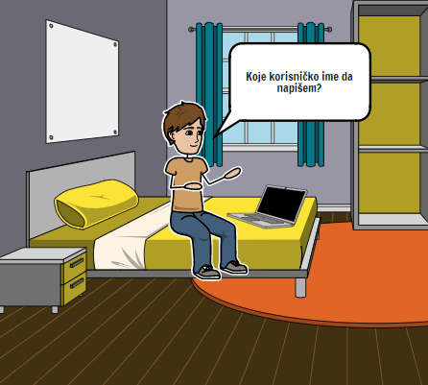
Nikada ne koristite svoje pravo ime na internetu ukoliko komuniciraš s nepoznatim osobama! Uvijek koristite izmišljeni nadimak!

Slide 3
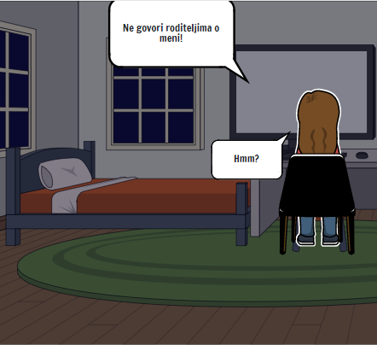
Upoznajte roditelje sa novostečenim prijateljima koje ste upoznali kroz aktivnosti na internetu.

Slide 4
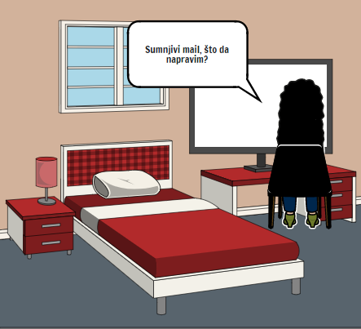
Ako dobijete nepoznatu i sumnjivu elektroničku poštu, ne otvarajte je nego je smjesta izbrišite!

Slide 5
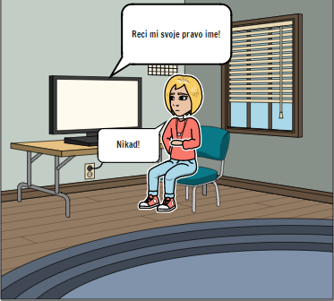
Nepoznatim osobama nikad ne otkrivajte svoje pravo ime!

Slide 6
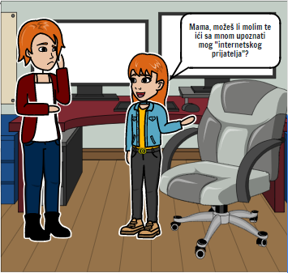
Ako želite uživo upoznati svog “internetskog prijatelja”, informirajte roditelje o tome!

Slide 7
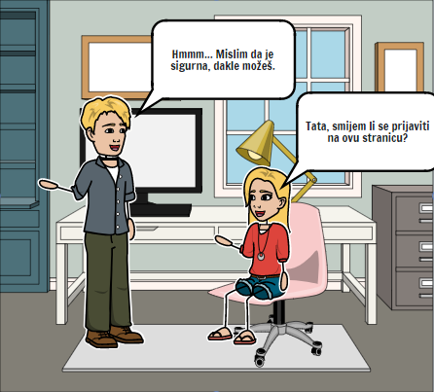
Informirajte se o sigurnosti i načinu prijave na određene web stranice.

Slide 8
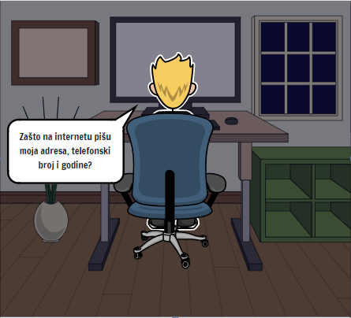
Za objavu osobnih podataka na internetu morate dati vlastito odobrenje, posebno ako se internetom prezentiraju poslovne (školske) aktivnosti.

Slide 9
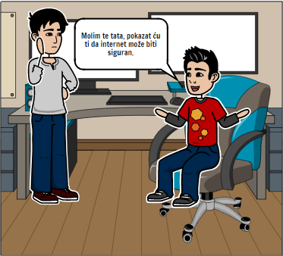
S roditeljima uvijek razgovarajte o unaprjeđenju sigurnog korištenja interneta.

Slide 10
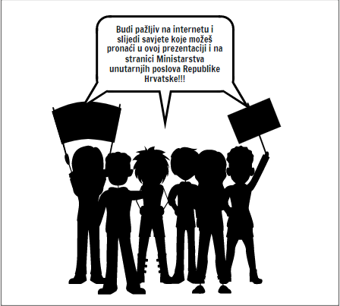
Za sigurniji internet slijedite savjete iz provjerenih izvora i budite pažljivi!

Slide 11
Literatura
https://www.knjiznica.hr/sigurnost/
https://mup.gov.hr/policijske-uprave/dan-sigurnijeg-interneta-276238/272184

